Slide 2
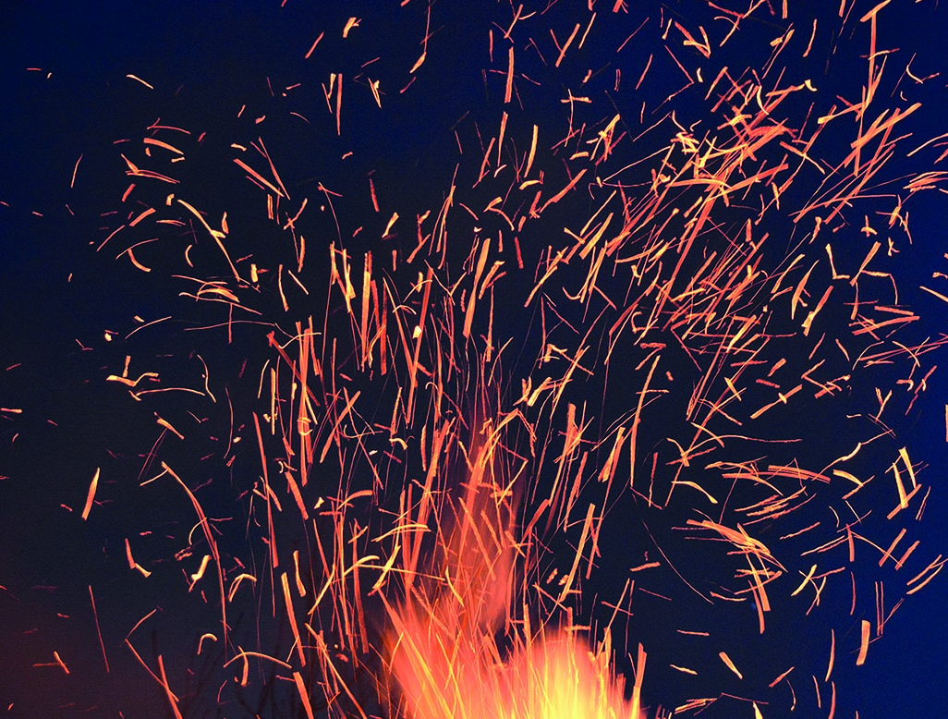



SANKTHANS
SØNDAG 23. JUNI KL. 17.00
KILDEVÆLDSPARKEN

Slide 3
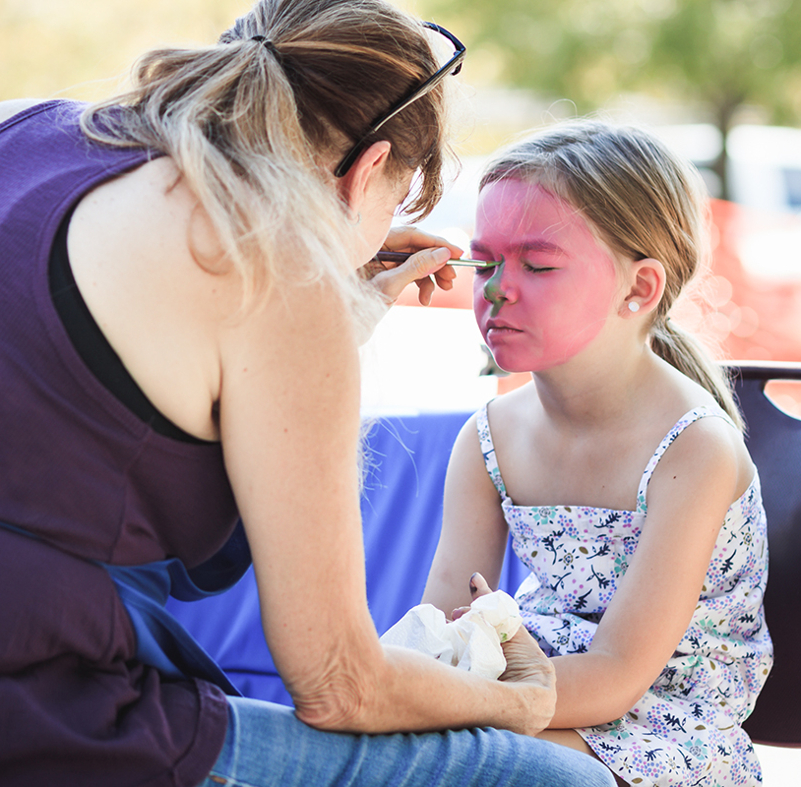
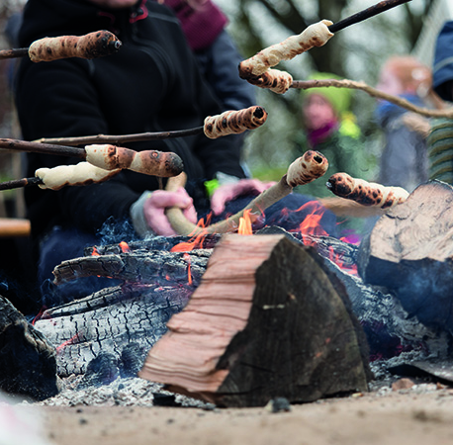
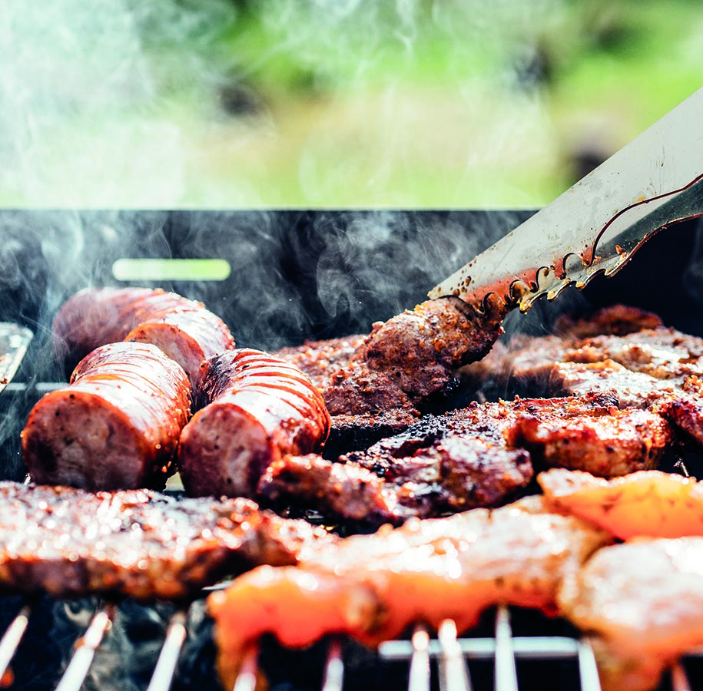
AKTIVITETER
ANSIGTSMALING
Fra kl. 17 – 19 vil det være muligt at komme forbi og få malet sit ansigt i flotte farver
Det koster 20 kr. ved standen eller hvis du har et aktivitetsbånd, er der gratis.
SNOBRØD OVER NÅL
Inden det store sankthansbål tændes, vil der også være en mindre bålplads, hvor man kan komme og lave snobrød.
Det er gratis med aktivitetsbånd.
FÆLLESGRILL
Fra kl. 17 og frem til kl. 19 vil der være mulighed for at grille sit eget medbragte
kød på DUI’s fællesgrill.
Vi har mange med, så der er plads til alle!

Slide 4



Her er det muligt at indsætte beskrivende tekst til arrangementet.
Her er det muligt at indsætte beskrivende tekst til arrangementet.
Her er det muligt at indsætte beskrivende tekst til arrangementet.
Her er det muligt at indsætte beskrivende tekst til arrangementet.
PROGRAM
17.00 – 21.00
Børneaktiviteter – aktivitets-
armbånd koster 25,- kr.
17.30 – 20.30
Musikalsk underholdning
m. bandet ”Standard”.
19.15
Båltale
19.30
Sankthansbål tændes

Slide 5








/DUIOSTERBRO
SIBELIUSGADE 41, 2100 KBH. Ø
WWW.DUI.DK/OSTERBRO

Slide 6
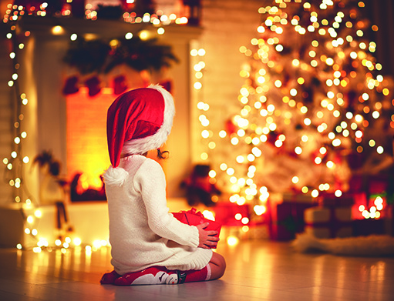



JULEFEST
SØNDAG 1. DECEMBER KL. 14-16
MEDBORGERHUSET

Slide 7
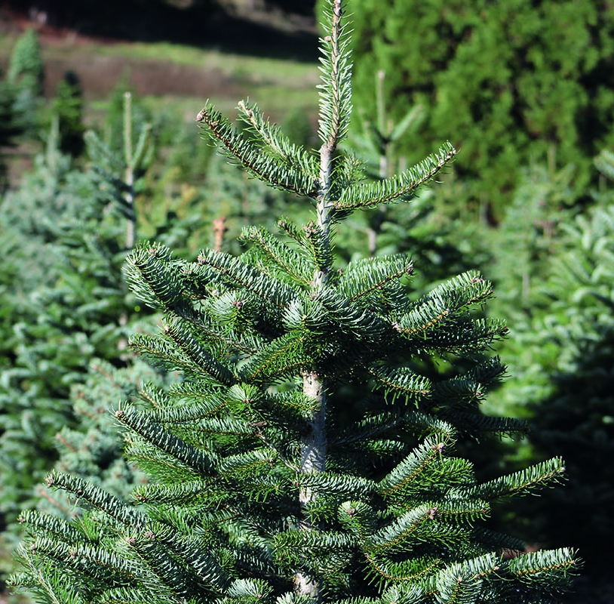
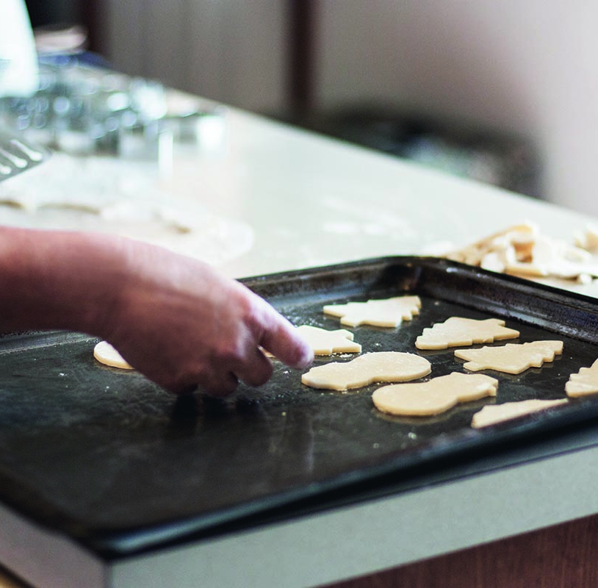
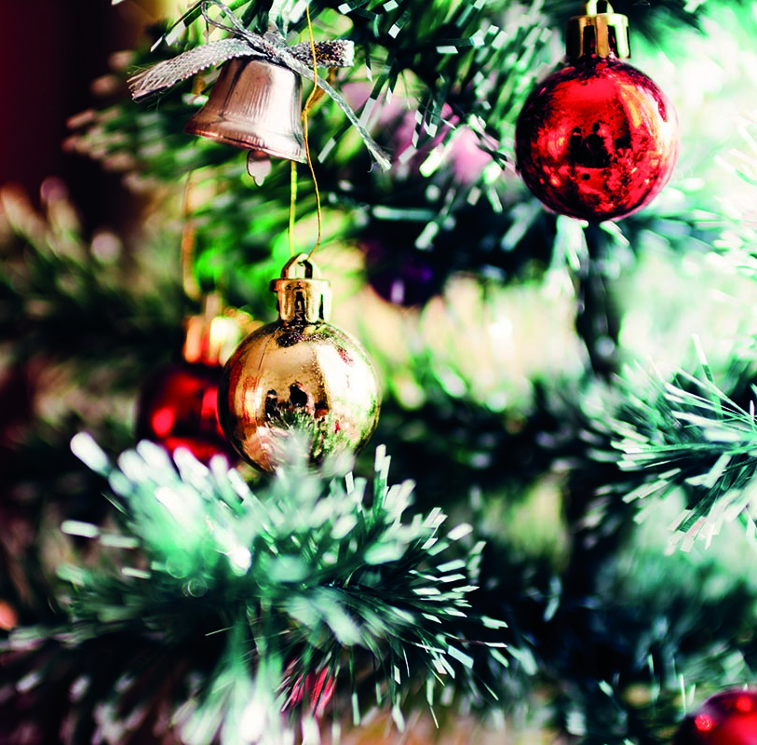
AKTIVITETER
JULETRÆER
Kom og find årets juletræ. I år er der både rød- og ædelgran at vælge imellem.
Sanden er stor, så du kan helst sikkert finde den størrelse der passer til din stue.
JULEBAG
Igen i år vil det være muligt at kigge forbi Julemors bageværksted hvor alle mulige flotte kreationer plejer at blive til.
VI GÅR OM JULETRÆET
Traditionen tro, vil vi sammen gå om juletræet og synge julens sange. Herefter vil der ligeså være julehistorie og uddeling af godteposer til alle børnene.

Slide 8






Her er det muligt at indsætte beskrivende tekst til arrangementet.
Her er det muligt at indsætte beskrivende tekst til arrangementet.
Her er det muligt at indsætte beskrivende tekst til arrangementet.
Her er det muligt at indsætte beskrivende tekst til arrangementet.
PROGRAM
30,- kr. for børn
60,- kr. for voksne
KONTAKTPERSON
Jens Jensen
12 34 56 78

Slide 9








/DUIHOJETAASTRUP
HUSMANDSVEJ 4, 2630 TAASTRUP
WWW.DUI.DK/HOJETAASTRUP

Slide 10
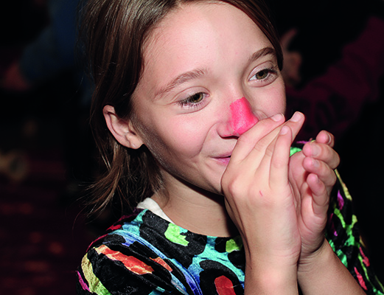

FASTELAVN
SØNDAG 3. FEBRUAR KL. 13-16
MUNKEBO FORSAMLINGSHUS

Slide 11
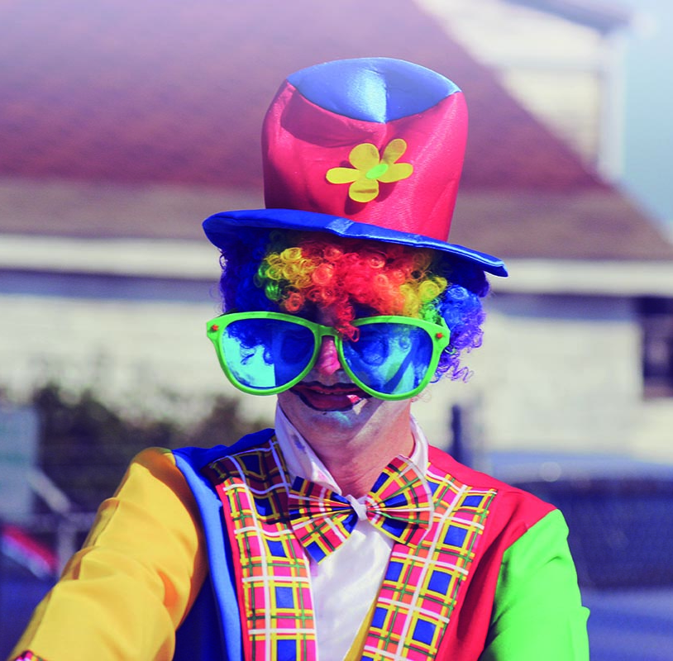
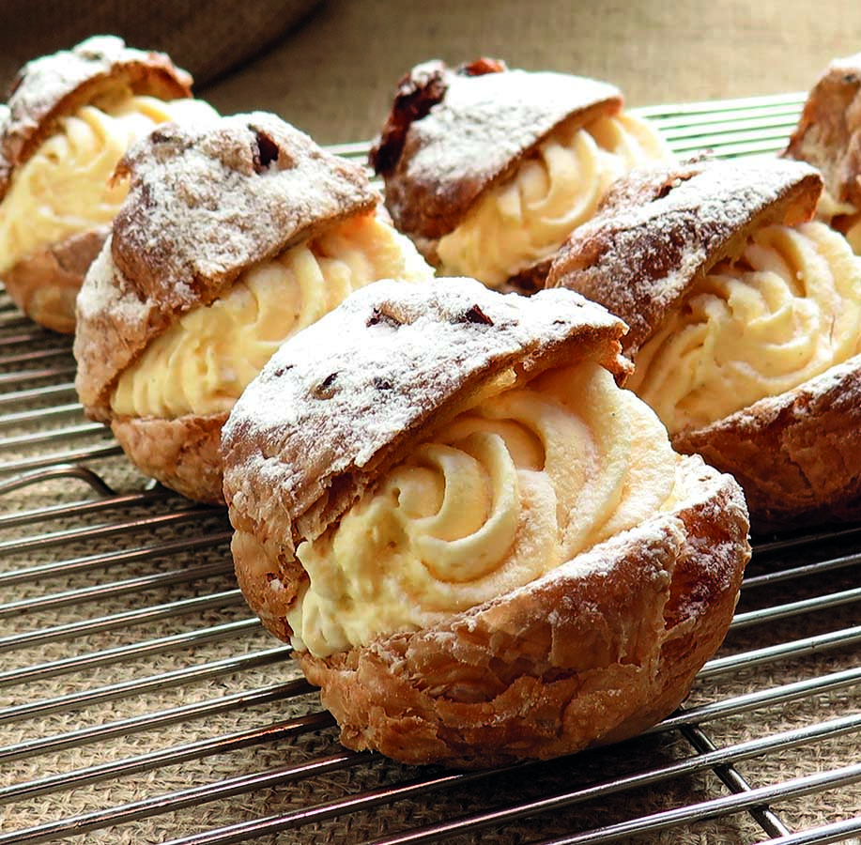
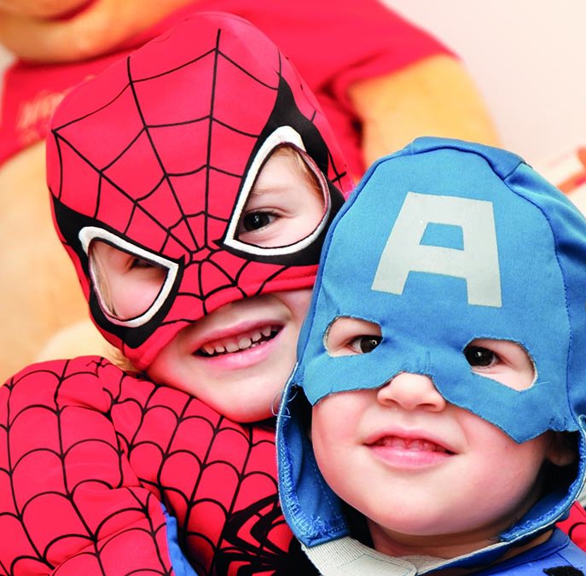
AKTIVITETER
KLOVNEN BILLY
Klovnen Billy kigger forbi og laver flotte ballondyr til alle børnene. Måske han også viser nogle enkelte trylletricks.
FASTELAVNSBOLLER
Der vil blive serveret fastelavnsboller og saft til alle deltagende børn. Der er kaffe og the til alle voksne.
TØNDESLAGNING
Vi har bøde tønderslagning, kåring af kattekonge- og dronning, samt præmie til den bedst udklædte.
For alle børn op til 12 år.

Slide 12




13.30 – 14.30
Klovnen Billy laver trylletricks og ballondyr.
15.00 – 15.45
Tøndeslagning samt kåring af kattekonge
og kattedronning.
16.00
Uddeling af godteposer til alle børn under 12 år.
PROGRAM
Gratis
27. januar
KONTAKTPERSON
Jens Jensen
12 34 56 78

Slide 13



/DUIMUNKEBO
FJORDVEJ 6, 5330 MUNKEBO
WWW.DUI.DK/MUNKEBO

